Slide 1
СОСТАВНЫЕ ПРЕДЛОГИ И СОЮЗЫ В АНГЛИЙСКОМ ЯЗЫКЕ
Мещерякова Н.Н.

Slide 2
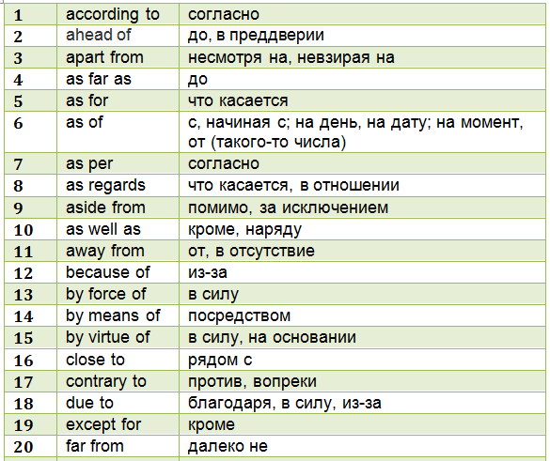
Составные предлоги

Slide 3
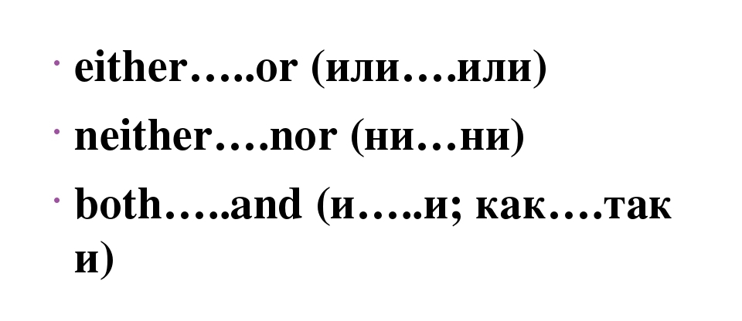
Составные союзы

Slide 4
Сопоставить слово с переводом
Согласно
В отсутствие
Посредством
Перед
В силу
Из-за
Кроме
В преддверии
By means of
Because of
By force of
Away from
Ahead
According to
In front of
Expect for

Slide 5
Вставить перевод предлога
(Согласно) information received by us…
We didn’t go there (из-за) the rain.
Who is sitting (перед) him?
She left (несмотря на) my protest.
Many modern devices work (благодаря) the electricity.
The train didn’t arrive in time (из-за) the snow storm.
What can you give me (вместо) this?

